Slide 1
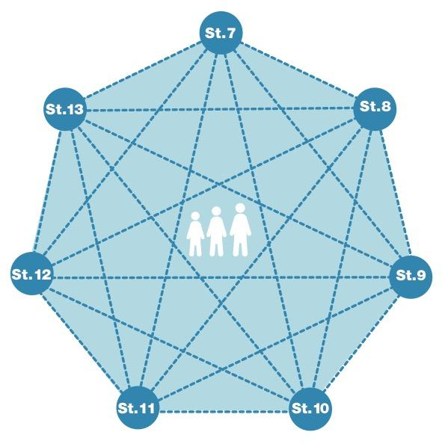




Intro general a la Norma 11
Parte del Bloque 2 relacionado con riesgos de PNA
RIESGO = Naturaleza & Grado del riesgo + Vulnerabilidad – Resiliencia
énfasis en la prevención centrada en los NNA del reclutamiento
Programas de reintegración multisectoriales basados en la comunidad
Incidencia
¿ Qué funciones desempeñan los NNA en fuerzas o grupos armados?
Notes:
Esta Norma es parte del segundo Bloque de Normas relacionadas con los riesgos en materia de Protección de la niñez y adolescencia a los que pueden enfrentarse los NNA en contextos humanitarios. Las siete diferentes normas sobre el riesgo están relacionadas, puesto que tratan vulnerabilidades y riesgos interrelacionados. Los riesgos no pueden tratarse separadamente.
Los riesgos en materia de Protección de la niñez y adolescencia son potenciales agresiones y amenazas a los derechos de los NNA que les causarán daño. Para comprender el riesgo de los NNA, hay que comprender la naturaleza y el grado del riesgo (tipo, situación, amenaza…) y la vulnerabilidad individual del NNA ante ese riesgo, pero también las estrategias de supervivencia o afrontamiento de la familia / NNA (es decir, su resiliencia y capacidad para soportar el riesgo). Se entiende por vulnerabilidad la medida en que un niño tiene características que reducen su capacidad para resistir un impacto adverso. Tenemos que dejar constancia de que la vulnerabilidad es específica de cada persona y de cada situación.
DEF: "Reclutamiento " se refiere al alistamiento obligatorio, forzado o voluntario de cualquier NNA en cualquier fuerza armada o grupo armado. El reclutamiento y la utilización privan a los NNA de sus derechos y tienen consecuencias negativas inmediatas y a largo plazo para la salud socioeconómica, psicológica y física de los NNA, de las familias y de las comunidades. A menudo, estos NNA, incluido niñas, se ven obligados a presenciar, experimentar y cometer abusos, explotación o violencia. El reclutamiento y la utilización de NNA en grupos armados o fuerzas armadas es una grave violación de sus derechos humanos y de los tratados internacionales humanitarios.
Los actores humanitarios deben tomar acciones para prevenir el reclutamiento y la utilización de NNA y para responder a las consecuencias negativas inmediatas y a largo plazo para los NNA, de las familias y de las comunidades, a través de programas de reintegración multisectoriales basados en la comunidad, asi como con incidencia para su desvinculación o la liberación. Esta norma exige un énfasis en la prevención centrada en los NNA, especialmente protegiéndolos del reclutamiento. [→ icono de prevención]
Ejemplos de factores que impulsan la vinculación en las fuerzas o grupos: Reducción de la presencia de actores humanitarios y de protección de la infancia y personal de seguridad; estructuras comunitarias debilitadas; reducción de la supervisión y el cuidado de los padres; los impactos económicos de la crisis que empujan a los niños a buscar alimentos, bienes básicos u oportunidades de ganarse la vida; acceso reducido a los servicios de apoyo ...
Incidencia: Donde el reclutamiento y el uso de NNA no esté aún prohibido por una ley nacional, se debe incidir en favor de dicha legislación. Cuando esté prohibido, se debe alentar a las autoridades y a las partes interesadas (incluyendo, cuando corresponda, a las fuerzas o grupos armados) a cumplir con sus obligaciones legales. Todas las partes en conflicto deben acabar con el reclutamiento y el uso de NNA, que deben ser liberados inmediatamente y sin condiciones previas.
Esta Norma señala la necesidad de establecer y apoyar los servicios de gestión de casos para evaluar, identificar, verificar y documentar a los niños; proporcionar información sobre los servicios de apoyo disponibles; acompañar los procesos de liberación o desvinculación; trabajar en la localización y la reunificación y apoyar la reintegración [→ icono de gestión de casos]
Tema de debate: ¿ Qué funciones desempeñan los NNA en fuerzas o grupos armados?
Las fuerzas o grupos armados utilizan a los NNA en múltiples funciones. A menudo, estos NNA se ven obligados a presenciar, experimentar y cometer abusos, explotación o violencia. They can be used as:
Combatientes
Con fines sexuales
Gurdias de puesto de control o penitenciario
Cocineros o trabajador domestico
Minador
Espia
Escudo humano
Conserje
Terrorista suicida
Otros fines, que contextualizar segun vuestro contexto purposes

Slide 2


“Todos los niños y niñas están protegidos contra el reclutamiento y la utilización por fuerzas o grupos armados, se les libera y se reintegran efectivamente después del reclutamiento y la utilización en todos los contextos del conflicto armado.”
Violaciones de los derechos humanos
Separación / unidad familiar
Desvinculación
Servicios adecuados
Prevención
Notes:
La Norma 11 se lee exactamente así: “Todos los niños y niñas están protegidos contra el reclutamiento y la utilización por fuerzas o grupos armados, se les libera y se reintegran efectivamente después del reclutamiento y la utilización en todos los contextos del conflicto armado.”
Los NNA previamente asociados con grupos armados deben ser tratados como víctimas de violaciones de los derechos humanos. Ellos deben ser protegidos de la detención, la investigación, el enjuiciamiento, la tortura o los malos tratos; y ser liberados, si fuesen detenidos
Para NNA que han alcanzado la edad de responsabilidad penal y que presuntamente cometieron delitos mientras estaban asociados con fuerzas o grupos armados, alternativas a la detención deben promoverse. Solo se les debería detener de acuerdo con las normas internacionales de justicia juvenil.
Sin crear estigma, los miembros y grupos más importantes de la comunidad deben identificar y centrar su atención en los NNA más vulnerables a separarse de su familia, al reclutamiento o a ser reclutados de nuevo. El apoyo social y los programas de ayuda para la prevención deben promover la unidad familiar.
Todos los NNA asociados con fuerzas o grupos armados deben ser liberados inmediatamente y sin condiciones previas, incluso durante un conflicto armado, sin depender del anuncio de paz o del fin de las hostilidades (ni de cualquier otra condicion).
Todos los NNA que abandonan las fuerzas o grupos armados deben recibir los servicios de salud, educación y apoyo psicosocial adecuados. Los NNA pueden necesitar ropa o artículos de higiene al salir de una fuerza o grupo armado. Estos artículos deben proporcionarse de acuerdo con los estándares culturales, contextuales, familiares y comunitarios aceptados. No se recomienda la ayuda con dinero en efectivo y o vales para NNA que anteriormente estaban asociados con fuerzas o grupos armados: podría convertirse en un factor de estímulo para otros niños, niñas y familias.
Posibles acciones de prevención:
Programas adecuados educativos y / o vocacionales
oportunidades de generación de ingresos;
acceso a la protección social y a oportunidades de subsistencia
apoyo a los programas de alimentación escolar
apoyo a nivel individual, familiar o comunitario a través de una gestión de casos adaptada o servicios de apoyo psicosocial para niños en riesgo de reclutamiento o en proceso de reintegración
asistencia material (después de evaluar y mitigar los riesgos de estigma o daño no intencional)

Slide 3
Etapas de programa de DDR
Intervenciones específicas para NNA
Sensibilización sobre los derechos y responsabilidades
Participación de los NNA
Gestión integral de casos
Apoyo psicosocial significativo y otro tipo de atención integral
Reinserción social y económica segura
Detección, identificación y verificación de la edad
Servicios de desvinculación y emergencia
Cuidado provisional (familiar)
Localización y la reunificación familiar
Reintegración
Notes:
Programa de Desarme, desmovilización y reintegración (DDR):
El proceso de detección, identificación y verificación de la edad puede determinar cuándo hay NNA dentro de las filas de las fuerzas o de los grupos armados. Se debe documentar la experiencia de los NNA inmediatamente después de salir de las fuerzas o grupos armados usando técnicas de entrevista apropiadas para los NNA, y un equipo mixto de trabajadores sociales, tanto hombres como mujeres.
Servicios de desvinculación y emergencia: refugio, comida, atención médica y otros suministros y servicios urgentes para NNA que salen de grupos armados y no se han reunido con su familia ni viven en cuidado provisional basado en la familia.
Muchos NNA deben poder regresar a sus familias y a sus comunidades o integrarse al cuidado de una familia poco después de su desvinculación. Se debe brindar cuidado provisional a aquellos que no pueden regresar inmediatamente con sus familias o cuando se desconozca el paradero de sus familias. El cuidado provisional basado en la familia debe priorizarse por encima de la atención institucional, como los centros de acogida temporales/provisionales.
Los preparativos para reunir a los NNA deben mitigar los riesgos y las amenazas de discriminación, violencia y reclutamiento adicional. Antes de la reunificación, los gestores de casos deben evaluar la disposición y la capacidad de las familias para aceptar a un NNA y determinar si la reunificación se realiza considerando el interés superior del niño o niña.
El proceso de reintegración debe cumplir dos factores: (a) enfocarse de forma individual y basarse en la comunidad y (b) construirse sobre la fortaleza y la capacidad de los NNA, las familias y sus comunidades. El proceso de reintegración debe enfocarse de forma individual y basarse en la comunidad. La reintegración a nivel comunitario puede incluir actividades de consolidación de la paz y de cohesión social, de sensibilización y de cambio de comportamiento; además de iniciativas socioeconómicas y de educación a nivel comunitario.
Intervenciones de DDR específicas para NNA:
Sensibilización sobre los derechos y responsabilidades
Participación de los NNA, los cuidadores y las comunidades
Gestión integral de casos: garantizar que se dé una respuesta integral a CAAFAG, proporcionando un apoyo personalizado y monitoreando las necesidades de los NNA
Apoyo psicosocial significativo y otro tipo de atención integral: dentro de las escuelas y espacios amigables para los NNA y a través de los comités comunitarios de protección de la infancia.
Reinserción social y económica segura: matrícula en escuelas formales (primaria y secundaria), asesoramiento familiar, chequeos médicos, difusión comunitaria, visitas a domicilio; Capacitación vocacional formal (costura, carpintería, manejo de metales, electricidad, etc.), capacitación técnica (negocios, agricultura, etc.), negocios a pequeña escala para aumentar los ingresos del hogar, actividades generadoras de ingresos.

